Slide 1
ΤΟ ΦΥΛΟ ΣΤΗΝ ΙΣΤΟΡΙΑ
Τασούλα Βερβενιώτη, 5/5/2022

Slide 2
Η μνήμη
Time present and time past Are both perhaps present in time future, And time future contained in time past.
T. S. Elliot, Four Quartets, “Burnt Norton”
Ο χρόνος ο παρών και ο χρόνος ο παρελθών
είναι ίσως και οι δύο παρόντες
στον μέλλοντα χρόνο
και το παρελθόν περιέχει το μέλλον.
Μετάφραση: Γ. Σεφέρης

Slide 3
Η ιστορία
Η ιστορία, η γνώση του παρελθόντος, είναι κυρίως – αν και όχι αποκλειστικά- μια κοινωνική κατασκευή που διαμορφώνεται με βάση τα ερωτήματα και τις επιδιώξεις του παρόντος∙ οι διαφορετικές οπτικές για το παρελθόν σχηματοποιούνται και διαπλάθονται από τις ιδεολογίες και τα ιδεολογήματα, τα ενδιαφέροντα και τις προσδοκίες της εκάστοτε συγκυρίας (Halbwachs 1925: 25).

Slide 4
Η αναγκαιότητα της Ιστορίας
Η γνώση του παρελθόντος ήταν πάντα αναγκαία
Η σχέση της Ιστορίας με την κοινωνία: βίοι παράλληλοι
Η Ιστορία ως επιστήμη – 19^{ος} αι.
Θετικισμός: «τι πραγματικά συνέβη»
Η μελέτη των αρχείων
πρωτογενείς πηγές
δευτερογενείς πηγές
Με ποια θέματα ασχολείται;
Στρατιωτική, διπλωματική, πολιτική ιστορία

Slide 5
Οι κοινωνικές αλλαγές και οι ιστοριογραφικές αλλαγές
Οι αλλαγές μετά τα μέσα του 20^{ου} αι.
Β΄ Παγκόσμιος Πόλεμος (1939-1945) - Αντιαποικιακά κινήματα
Νέα ερωτήματα - Νέα ιστορικά υποκείμενα
Ποιοι κρατούν αρχεία;
Ποιο είναι το αντικείμενο της Ιστορίας;
Κοινωνική ιστορία: οι ‘απλοί’ άνθρωποι στα ‘μεγάλα’ γεγονότα
Προφορική ιστορία: η ιστορία των ‘αφανών’
Οι σπουδές μνήμης
Πολιτισμική ιστορία – Ταυτότητες

Slide 6
Η διαπίστωση και τα ερωτήματα
Η διαπίστωση
Η ιστορία μέχρι τώρα έχει ερευνηθεί και έχει γραφτεί με βάση ένα ανδροκεντρικό πλαίσιο αναφοράς, το οποίο δεν ήταν τίποτα άλλο παρά η αντανάκλαση της δεδομένης κοινωνίας
Η θεώρηση της ιστορίας γινόταν με ανδρικούς όρους / οπτική
Τα ερωτήματα
Μπορεί το παρελθόν να οριστεί έμφυλα;
Μπορεί η ιστορία των γυναικών να αποτελέσει ένα ξεχωριστό πεδίο της ιστορικής έρευνας;
Ποιο μπορεί να είναι το νόημα και το περιεχόμενο του όρου γυναικεία ιστορία;

Slide 7
Ιστορία των γυναικών Ιστορία του φύλου

Slide 8
Από τη γυναικεία ιστορία στην ιστορία του φύλου Ι
1949: Σιμόν Ντε Μποβουάρ, Το Δεύτερο Φύλο
1968: η ιστορία αναφέρεται σε άντρες λευκούς, αστούς και μορφωμένους.
Η ιστορία των γυναικών
Ανάδειξη των ‘σπουδαίων’ γυναικών
Aνάδειξη των γυναικείων αγώνων (π.χ. ψήφος)
Ανάδειξη της γυναικείας κοινωνικής συνεισφοράς (π.χ. φιλανθρωπία, συμμετοχή στους πολέμους)
Οι ‘καθημερινές’ γυναίκες στο ιστορικό προσκήνιο (π.χ. οι εργάτριες, οι μάνες, οι νοικοκυρές)

Slide 9
Η Μάννα του Στρατιώτη

Slide 10
Από τη γυναικεία ιστορία στην ιστορία του φύλου ΙΙ
1977: Joan Kelly, “Did Women have a Renaissance?”
Τα ιστορικά γεγονότα δεν βιώνονται με τον ίδιο τρόπο από άνδρες και γυναίκες
Διάκριση ανάμεσα στο βιολογικό φύλο (sex) και το κοινωνικό (gender)
Οι διαφορές είναι κοινωνικές κατασκευές και γι αυτό απαιτούν κοινωνικές συμπεριφορές ανδρικές και γυναικείες που αντικατοπτρίζουν τις κοινωνικές, πολιτισμικές και πολιτικές διαφορές
Οι κοινωνικές διακρίσεις και η γυναικεία καταπίεση
Η αναγνώριση των γυναικείων επιτευγμάτων σε τομείς που θεωρούνταν κατ΄ εξοχήν ανδρικοί

Slide 11
Από τη γυναικεία ιστορία στην ιστορία του φύλου ΙΙΙ
1986: Joan Wallach Scott, "Gender: A Useful Category of Historical Analysis"
η γυναικεία ιστορία δεν μπορεί να είναι μια συμπληρωματική ιστορία, δίπλα στη ‘μεγάλη’ ιστορία.
Το κοινωνικό φύλο αποτελεί μια χρήσιμη κατηγορία για την ιστορική ανάλυση
Η άσκηση της εξουσίας, η διαμόρφωση των ταυτοτήτων
1989: intersectionality (διαθεματικότητα):
Κοινωνικό φύλο (γυναίκα), η φυλή/ εθνότητα, τάξη (εργάτριες – αστές)
Υπάρχουν πολλαπλά στρώματα καταπίεσης που διασταυρώνονται (π.χ. μαύρη, ηλικιωμένη, φτωχή)
Θεωρίες του φύλου και της σεξουαλικότητας

Slide 12
Προβλήματα έρευνας & συγγραφής: οι πηγές
Το ιστορικό υλικό διατηρείται όταν κάποιος θεωρήσει ότι έχει ενδιαφέρον να το διατηρήσει
Υπήρχαν στις εξορίες ΛΟΑΤΚΙ;
Η κοινωνική θέση κατατάσσει κάποιον/α στους ανώνυμους της ιστορίας
Τα στατιστικά στοιχεία και η γυναικεία εργασία
Οι κοινωνικά αποκλεισμένοι δύσκολα γράφουν – δυσκολότερα δημοσιοποιούν τα γραπτά τους
Εμφανίζονται στο ιστορικό προσκήνιο σε κρίσιμες στιγμές και μετά αποσύρονται
Δεν έχουμε τη δυνατότητα να εξακριβώσουμε τα κίνητρα μιας ‘σπουδαίας’ πράξης τους

Slide 13
Τι να κάνουμε;
Να επαναπροσδιορίσουμε τις ιστορικές / κοινωνικές κατηγορίες και τα γεγονότα που θεωρούνται ως ιστορικά σημαντικά
Να νομιμοποιήσουμε την παρουσία των ‘αφανών’ στο ιστορικό προσκήνιο
Να αναλύουμε τους διαφορετικούς και συγκεκριμένους τρόπους με τους οποίους οι διάφορες κοινωνικές κατηγορίες εμπλέκονται η μία με την άλλη και κατασκευάζονται καθώς και τους τρόπους με τους οποίους σχετίζονται με τις πολιτικές και υποκειμενικές κατασκευές των ταυτοτήτων
Οι συγκεκριμένες διαφορές σχηματίζουν ατομικές ταυτότητες και κοινωνικά αφηγήματα, τα οποία προσπαθούν να απαντήσουν στο ερώτημα: Ποιος/οι/ες/@ είμαστε;

Slide 14
Η προφορική ιστορία - μνήμη

Slide 15
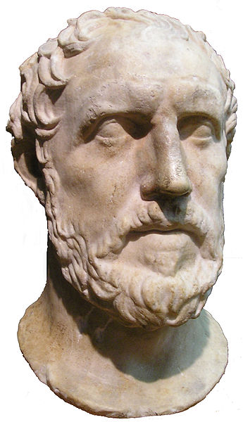
Προφορική Ιστορία Ένα νέο είδος ιστορίας;

Slide 16
Η αξιοπιστία των πηγών
Η διάσωση των αρχείων, όπως και της μνήμης, είναι επιλεκτική: τί διατηρείται από τα αρχεία και τί διατηρείται στη μνήμη
Όλες οι πηγές μπορούν να παραπληροφορήσουν ή/και να αποκρύψουν
Όλες πρέπει να κρίνονται και να αξιολογούνται:
Οι σπουδές μνήμης
Μια μη ‘αληθινή’ ιστορία έχει και αυτή την αξία της
Η υποκειμενικότητα

Slide 17
Προφορική Ιστορία: μια πιο δημοκρατική Ιστορία
Διευρύνει τον ορίζοντα της Ιστορίας
Ζωντανεύει την ίδια την ιστορία
Ερευνά ‘δύσκολες’ καταστάσεις
Αποτελεί μια διαδικασία ‘διαλόγου’ ανάμεσα στον αφηγητή και τον ερευνητή και το πολιτισμικό τους περιβάλλον.
Προάγει την επικοινωνία, άρα και την κατανόηση
Αναδεικνύει ηγετικές μορφές/ ήρωες μέσα από το ‘ανώνυμο’ πλήθος.
Τονώνει την αξιοπρέπεια και την αυτοπεποίθηση των λιγότερο προνομιούχων
Είναι ένα μέσο ριζικής μεταμόρφωσης της κοινωνικής σημασίας της ιστορίας

Slide 18
Τα θετικά μιας συνέντευξης
Μαθαίνουμε το ‘κλίμα’, το ‘χρώμα’, το πνεύμα, την ατμόσφαιρα της εποχής –τις ανθρωπινές σχέσεις
Επιτυχίες – αποτυχίες – δευτεραγωνιστές –προσωπική ζωή ηγετών - σχέσεις ηγεσίας με υφισταμένους
Τραγούδια – γιορτές – φωτογραφίες
Είναι πιο εύκολο να κατασκευάσεις μια λανθασμένη άποψη κοιτώντας τα αρχεία παρά κοιτώντας τους ανθρώπους

Slide 19
Μια προφορική μαρτυρία
Λοιπόν μέσα στη γενική έκρηξη που έγινε τότε η έκρηξη των γυναικών ήταν πολύ δυνατότερη. Αν -ας πούμε- της Ελλάδας η έκρηξη ήταν 10 μεγατόνων των γυναικών ήταν 100 μεγατόνων. Τέτοιο πράγμα. Τέτοια ανατροπή, πλήρης. Αδιανόητο να το πιάσει το μυαλό του σημερινού ανθρώπου τι μεγάλη αλλαγή έγινε.
Μαρία Καραγιώργη, 24 Οκτωβρίου 1988.

Slide 20
Παραδείγματα από τη δεκαετία 1940

Slide 21
Τα αρχεία
International Committe of the Red Cross, Γενεύη
Lingue of the Red Cross Societies, Γενεύη
πλούσιο αρχείο – πλούσια οργάνωση
φτωχό αρχείο – φτωχή οργάνωση

Slide 22
Μαζεύοντας στοιχεία «σπυρί –σπυρί»
Οι Ανθυπολοχαγίνες του ΕΛΑΣ
Άρθρο στον Αντιστασιακό τύπο με υπογραφή: Λίζα Ανθ/γος Διμοιρίας Ανταρισσών
Έρευνα
Συνέντευξη με τη Λίζα
Δεν έχουμε τα αρχεία της Σχολής αξιωματικών του ΕΛΑΣ
Φτιάχτηκε ο κατάλογος των γυναικών αξιωματικών του ΕΛΑΣ

Slide 23
Αμφισβητώντας τα δεδομένα
Ο πόλεμος: μια ανδρική υπόθεση
Ο πόλεμος των μετόπισθεν
Το κουβάλημα: μια γυναικεία υπόθεση
Οι ηρωΐδες της Πίνδου: μια άλλη ανάγνωση
«αυτές είναι συνηθισμένες να φορτώνονται» (Γ. Κωτζιούλας)
Οι εαμικές αντιστασιακές οργανώσεις
Ο ΕΛΑΣ: μια ανδρική οργάνωση
Χωρίς τη συμμετοχή των γυναικών δεν θα υπήρχε αντάρτικο
Η Εθνική Αλληλεγγύη: μια «γυναικεία» οργάνωση

Slide 24
Visual History
Η φωτογραφία ως κείμενο

Slide 25
Οι γυναίκες στην Αντίσταση

Slide 26
Οι γυναίκες στην Αντίσταση

Slide 27
Οι γυναίκες στην Αντίσταση

Slide 28
Οι γυναίκες στην Αντίσταση

Slide 29
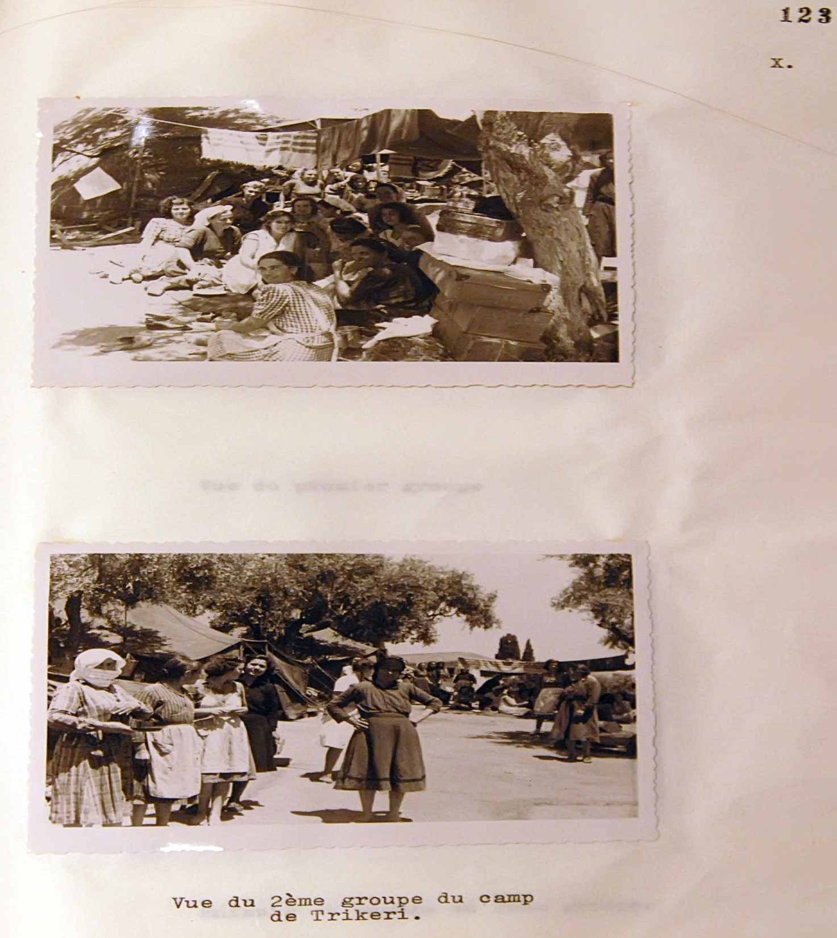

Slide 30
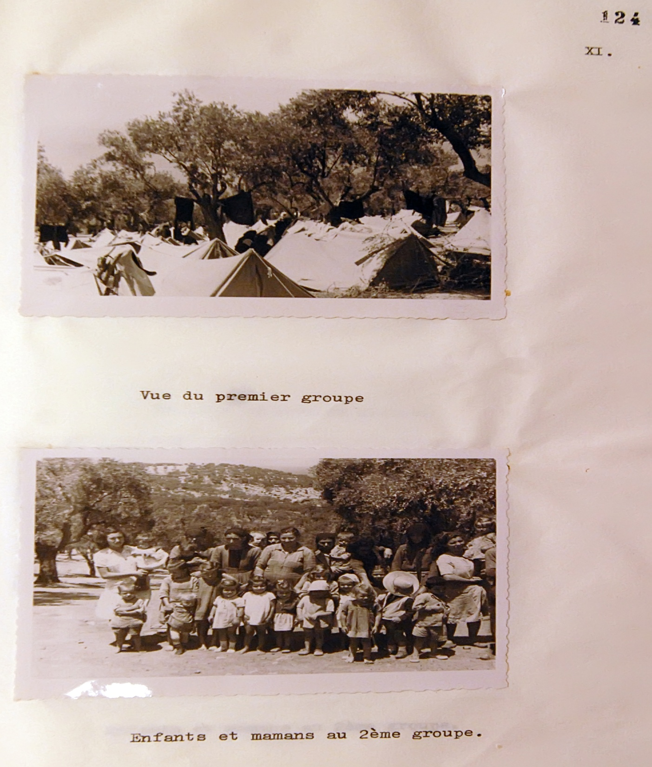

Slide 31
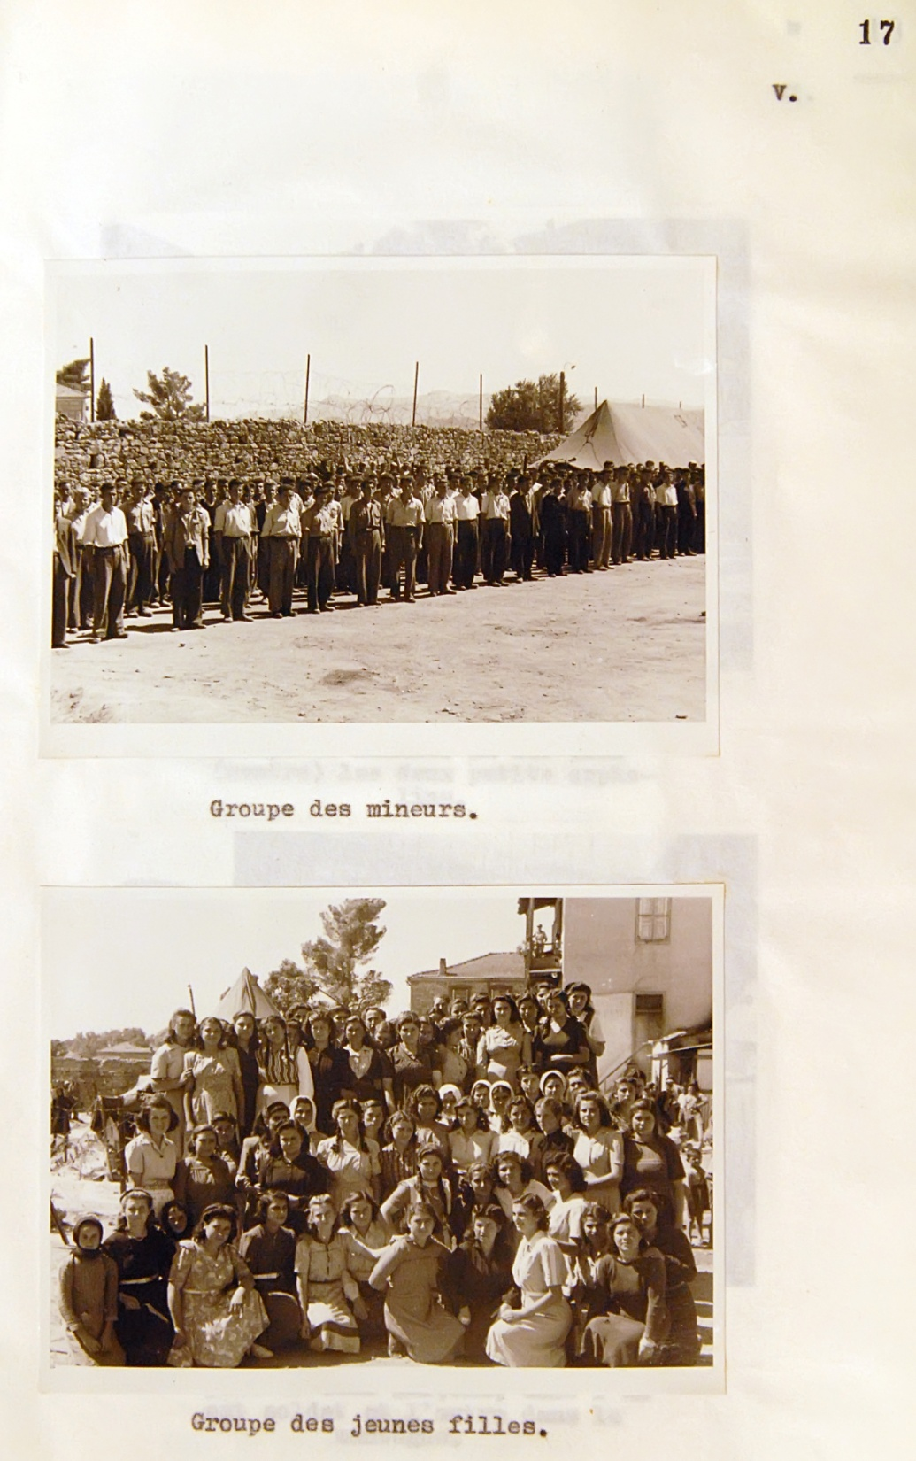
Notes:
«Στρατόπεδο συγκέντρωσης, ανδρών και γυναικών, Τρίπολης», Α. Λαμπέρ, 7 Αυγούστου 1949, ACICR, C Sc, Grèce, Quere Civile, τόμ. V, σελ. 1-19.

Slide 32
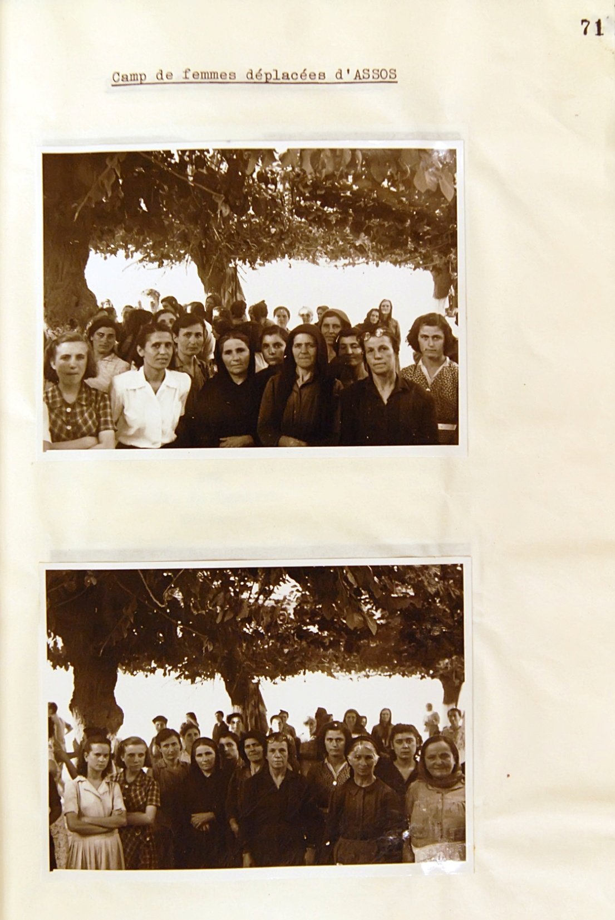
Notes:
«Στρατόπεδο εκτοπισμένων γυναικών Άσσου (Πελοπόννησος)» Κος και Κα Λαμπέρ, 16 και 18 Ιουλίου 1949, ACICR, C Sc, Grèce, Quere Civile, τόμ. ΙV, σελ. 59-72.

Slide 33
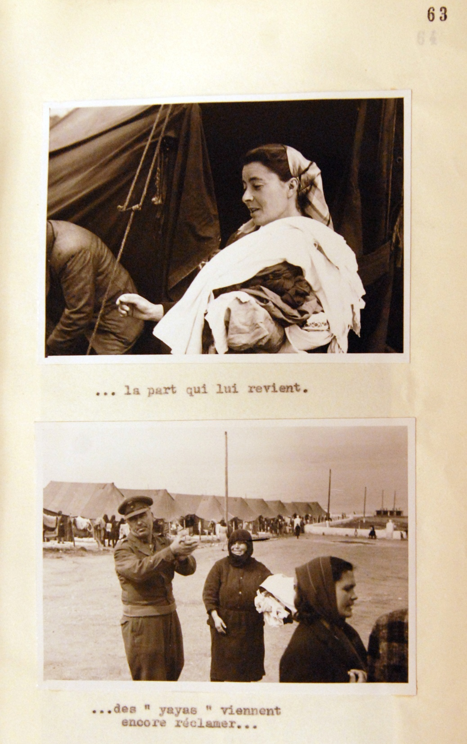

Slide 34
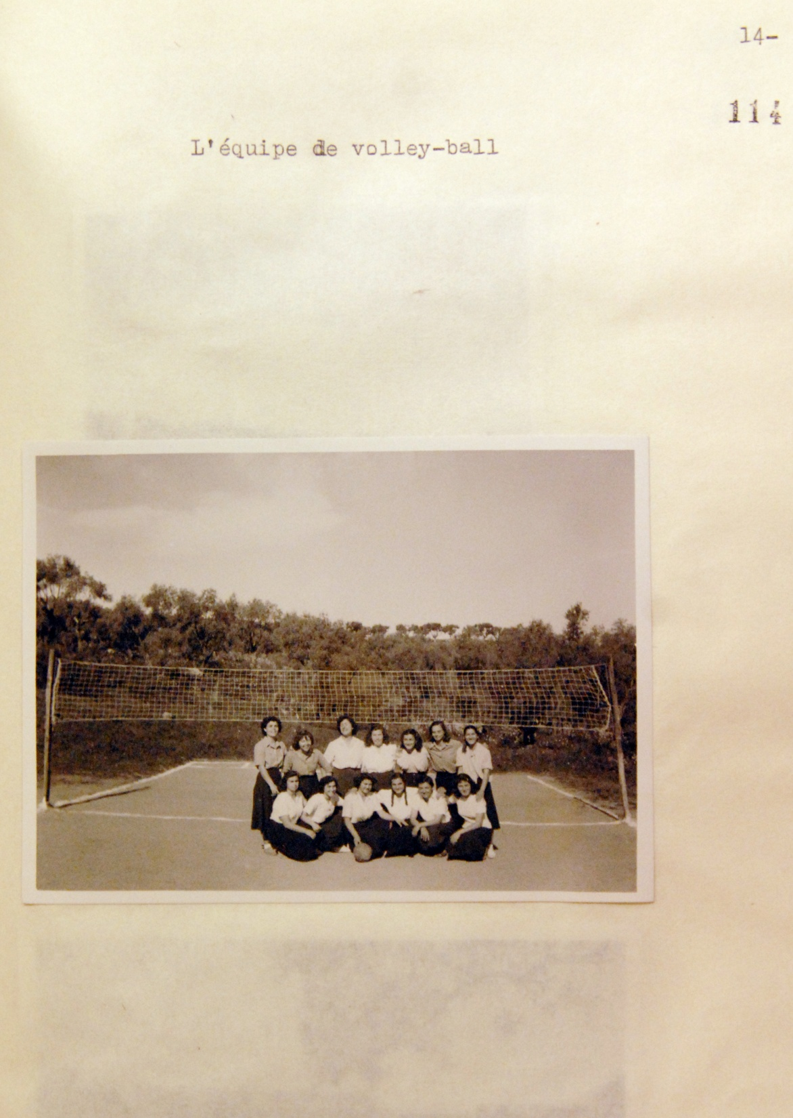

Slide 35
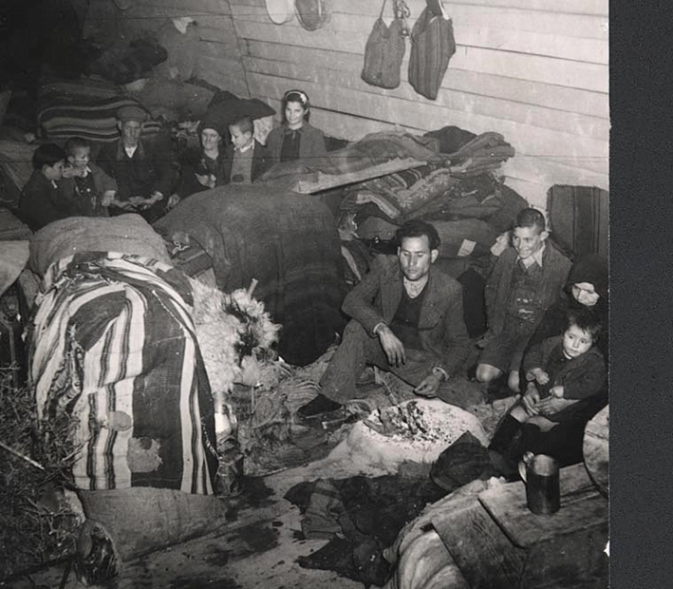

Slide 36
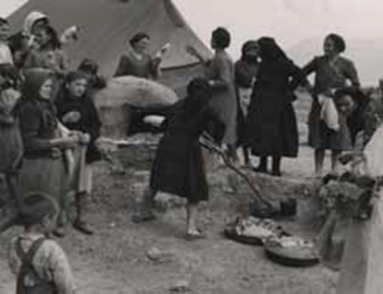

Slide 37
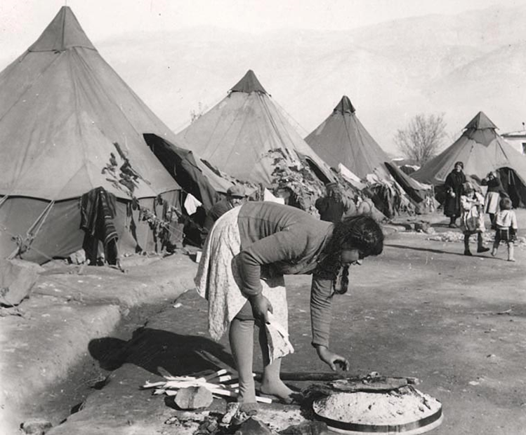

Slide 38
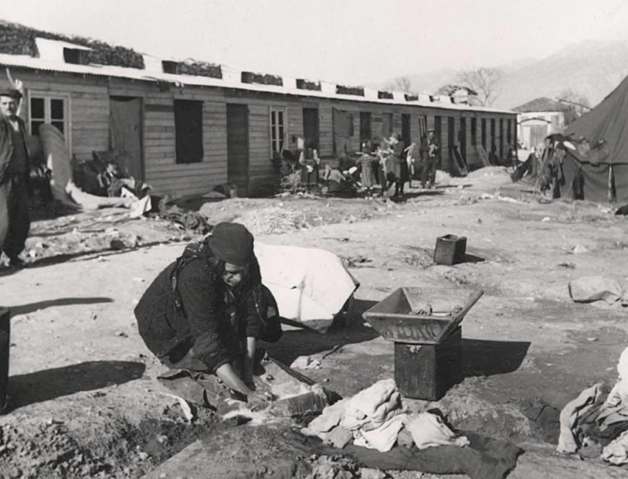

Slide 39
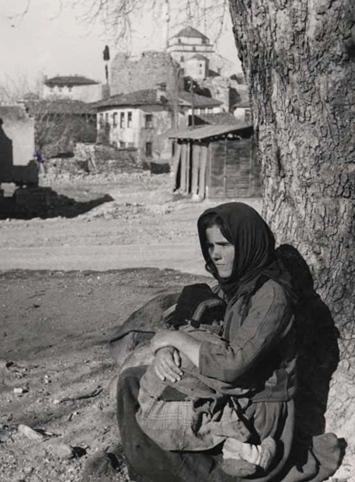

Slide 40
Έμφυλη ιστορία και μνήμη

Slide 41
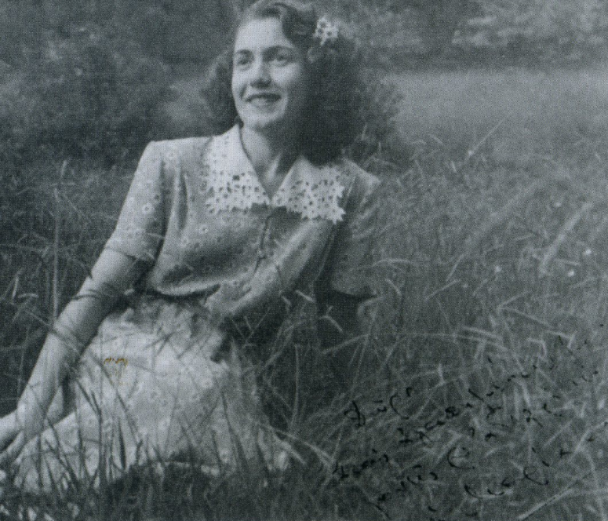

Slide 42
Μαρία Φέρλα - Μπέικου (1925 – 2011)
Συμμετοχή στο ΕΑΜικό Αντιστασιακό Κίνημα (1941-1944)
1942-43: Εθνική Αλληλεγγύη - Ιστιαία
1943-44: Ενιαία Πανελλαδική Οργάνωση Νέων (ΕΠΟΝ)
1944: Καπετάνισσα της Διμοιρίας γυναικών στη 13^{η} Μεραρχία του ΕΛΑΣ
1945: παντρεύεται τον Γεωργούλα Μπέικο
Ελληνικός Εμφύλιος (1946-1949)
Παρανομία – ο Γεωργούλας στη φυλακή
1947: εντάσσεται στον ΔΣΕ (ΚΓΑΝΕ, υπεύθυνη γυναικών)
8 Μάρτη 1949: συμμετέχει στην Πανελλαδική Συνδιάσκεψη Γυναικών (Βίτσι)
1949: Υπολοχαγός Μονάδας Εφοδιασμού Γράμμου

Slide 43
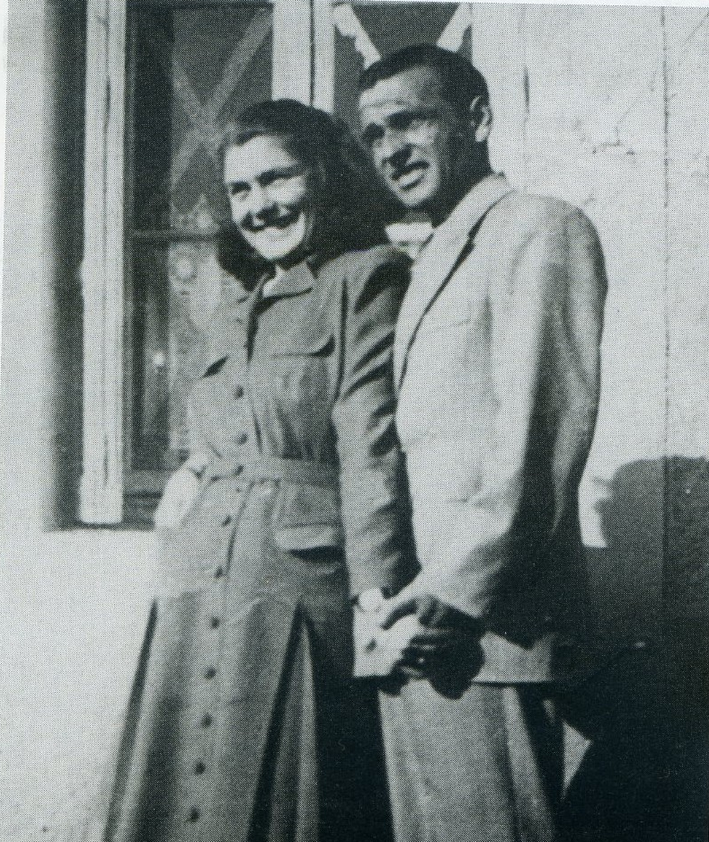

Slide 44
Μαρία Μπέικου ΙΙ
1949: ο ΔΣΕ ηττάται
1949-1952: Αλβανία – ΕΣΣΔ (Τασκένδη)
1952: Μόσχα
Εκφωνήτρια στην ελληνική εκπομπή στο Ράδιο Μόσχα
Σπουδές στο Ινστιτούτο Κινηματογραφίας – Αντρέι Ταρκόφσκι
1961: ο Γεωργούλας στη Μόσχα ως ανταποκριτής της Αυγής. Βρίσκονται μετά από 14 χρόνια
1987: Ο Γεωργούλας πεθαίνει - Η Μαρία επιστρέφει στην Ελλάδα

Slide 45
Η πορεία της μνήμης της Μ.Μ.
Συνέντευξη για την Αντίσταση: 13.3.1990
Συνεντεύξεις για τον Εμφύλιο: 1995: 28/6, 3/7 και 26/10.
1996: η ΜΜ προσπαθεί να σώσει το Αρχείο του Γεωργούλα και ‘ανακαλύπτουμε’ ότι στον ΔΣΕ κρατούσε ημερολόγιο
είχε συνείδηση της σημασίας των γεγονότων που ζούσε
Το είχε ξεχάσει
2001: αποφασίζει να εκδώσει τη μαρτυρία της
2010: εκδόθηκε
2011: πέθανε
«γιατί τώρα;»

Slide 46
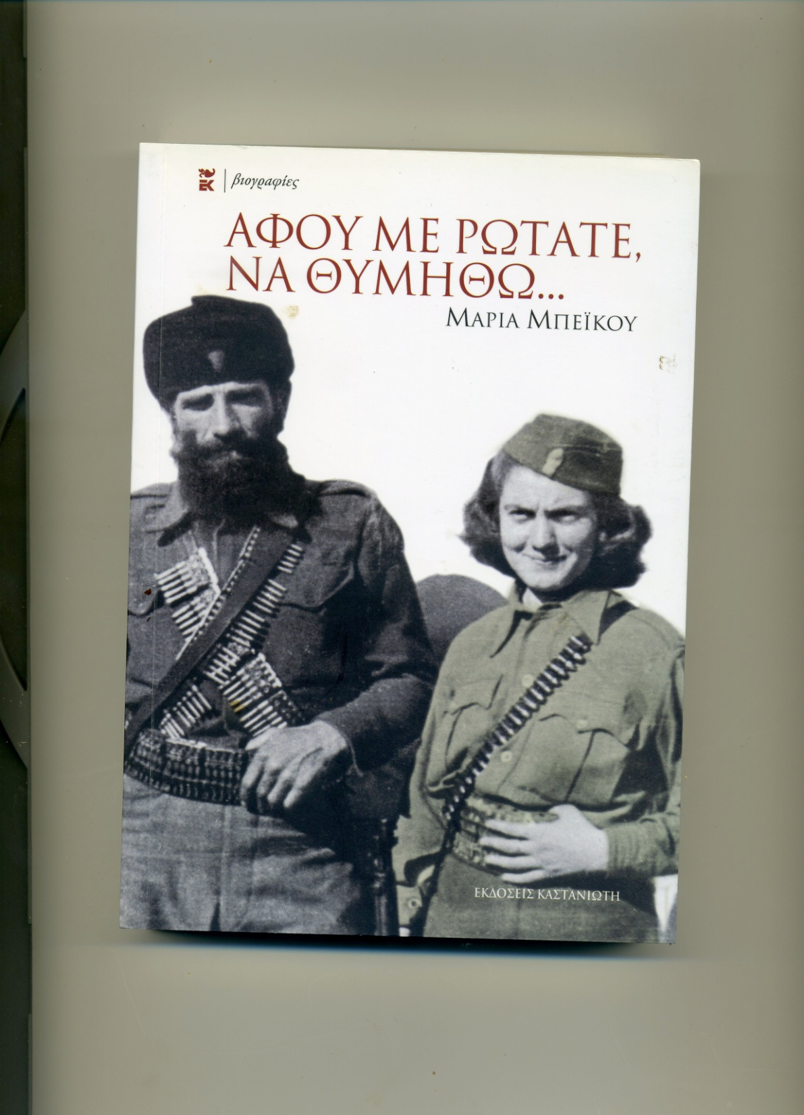

Slide 47
Μαρτυρίες - Ταυτότητες
Ποιοι γράφουν μαρτυρίες
Ποιοι δεν γράφουν μαρτυρίες
Στελέχη
Όσοι/ες συνέχισαν την πολιτική δραστηριότητα τους
Γραμματιζούμενοι
Αθηναίοι ή κάτοικοι Αθηνών
Μη δηλωσίες
Επιστρατευμένοι/ες
Απλά μέλη
Μη εκπαιδευμένοι
Δηλωσίες
Επαρχιώτες

Slide 48
Η μνήμη Η έκδοση των μαρτυριών
1974: Μεταπολίτευση, η 3^{η} Ελληνική Δημοκρατία
Οι εξόριστες αρχίζουν να εκδίδουν τις αναμνήσεις τους, αναφερόμενες μόνο στην Αντίσταση (1941-1944)
1982: η ΕΑΜική αντίσταση ονομάζεται Εθνική
Οι φυλακισμένες αρχίζουν να εκδίδουν τις μαρτυρίες τους, χωρίς αναφορά στον εμφύλιο
1989: το τέλος του Ψυχρού Πολέμου – ο εμφύλιος παύει να είναι θέμα ταμπού
Οι μαχήτριες του ΔΣΕ αρχίζουν να εκδίδουν τις μαρτυρίες τους στα μέσα της δεκαετίας του 1990

